Slide 1
Bölüm # 2
VERİ TABANI DERS NOTLARI
Veri Tabanı Tasarımı
Varlık Bagıntı ile veri modelleme (data modeling with ER)

Slide 2
Outline
Veri tabanı tasarım aşamaları
Temel Kavramlar
  Varlık, Varlık kümesi ve nitelikleri, Bağıntı, Bağıntı kümesi, bağıntı sınırlamaları ve bağıntı türleri, Rol tanımlama
  Anahtar nitelik
  Zayıf Varlık Kümeleri
Yardımcı Kavramlar
  Genelleme
  Kümeleme
Örnek bir VT
ER veri modeli ile örnekler

Slide 3
VT Tasarımı: 6 adım
1. Gereksinimlerin toplanması ve analizi (Requirements collection and analysis)
  VT Tasarımcısı, veri gereksinimlerini anlamak ve belgelemek için müstakbel veri tabanı kullanıcıları ile görüşmeler (interview) yapar
  Varlıklar, ilişkiler belirlenir
  Çıktı: veri gereksinimleri
  Uygulama için işlevsel gereksinimler (Functional requirements)

Slide 4
VT Tasarımı
2. Kavramsal şema
  Kavramsal bir tasarım
  Veri gereksinimlerini açıklamalı
  Varlık türleri nedir: açık gösterim (entity types)
  Bağıntıları (relationships) detaylı açıklama
  Kısıtlamalar (constraints): gösterim
  Üst-düzeyli veri modelinden gerçekleştirim veri modeline dönüşüm (Transformation from high-level data model into implementation data model)

Slide 5
VT Tasarımı
3. Mantıksal tasarım veya veri modeli eşlemesi (data model mapping)
  Result is a database schema in implementation data model of DBMS
4. Schema Refinement
  consistency, normalization
5. Fiziksel Tasarım (Physical design phase)
  Internal storage structures, file organizations, indexes, access paths, and physical design parameters for the database files specified
6. Security Design
  who accesses what, and how

Slide 6

VT Tasarım Aşamaları:Şekil ile
VT tasarımı
  Veri modelleme
  Veri mühendisliği, bilişim uzmanlığı ile ilgili
Uygulama tasarımı
  Program akış ve arayüzlerin tasarımı
  Yazılım mühendisliği ile ilgili
Use Data-flow, sequence diagrams or scenarios
ER

Slide 7
Varlık Bağıntı (Entity-Relationship, ER) Modeli
ER model der ki: Bir veritabanı
  Varlıklar (Entities) topluluğu ve
  Varlıklar arası Bağıntılar (Relationships)
  ile modellenebilir.
Kavramsal Tasarım
  What are the entities and relationships in the enterprise?
  What information about these entities and relationships should we store in the database? attributes - nitelikler
  What are the integrity constraints or business rules that hold?
  A database schema in the ER Model can be represented pictorially (as an ER diagram).
  an ER diagram can be mapped into a relational db schema.

Slide 8
Gösterim
ER modelinin gösterimi
  Klasik ER diyagramı (Chen notasyonu)
  UML diyagramı (UML notasyonu)
    Yazlım geliştirme metodolojisinde kullanıır.
    ER’daki varlık UML nesnesine karşılık gelir.
    UML nesnesinde 3 kısım var: nesne adı, nitelikler ve operasyonlar.

Slide 9
ER model
An entity is an object that exists and is distinguishable from other objects.
  Ex: specific person, company, event, plant
Entities have attributes
  Ex: people have names and addresses
An entity set is a set of entities of the same type that share the same properties.
  Ex: set of all persons, companies, trees, holidays

Slide 10
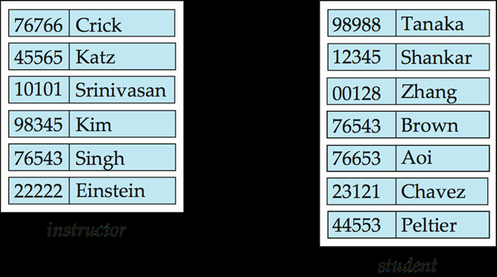
Entity Sets: instructor and student
instructor_ID instructor_name student-ID student_name

Slide 11
Varlık ve Varlık kümesi
Var olan ve ayırdedilebilen her nesneye varlık, benzer varlıkların oluşturduğu kümeye varlık kümesi demiştik.
Varlıklara ait nitelikler vardır. Bu nitelikler ile varlıklar birbirinden ayırdedilir.
  varlık kümesi: ÇALIŞAN
  Ad-soyad: John Smith, bölüm:Research, maaş:40K
Her niteliğin bir değer alanı, yani olurlu değerlerinin tümünü içeren bir küme (domain) vardır.
Niteliğin özellikleri: türü, değer aralığı, formatı.
Bir varlık kümesindeki bütün varlıklar aynı niteliklere sahip

Slide 12
Key (Anahtar) Attribute(s)
A super key of an entity set is a set of one or more attributes whose values uniquely determine each entity.
  { ID, name} is a super key of instructor
A candidate key of an entity set is a minimal super key
  ID is candidate key of instructor
  course_id is candidate key of course
Although several candidate keys may exist, one of the candidate keys is selected to be the primary key.

Slide 13
Relationship (Bağıntı) Sets
A relationship is an association among several entities
Example:
  44553 (Peltier) advisor 22222 (Einstein)
  student entity relationship set instructor entity
A relationship set is a mathematical relation among n >= 2 entities, each taken from entity sets
{(e1 , e2 , … en ) | e1 in E1 , e2 in E2 , …, en in En } where (e1 , e2 , …, en ) is a relationship
    Example:
(44553, 22222) in advisor

Slide 14
Bağıntı ve Bağıntı kümesi
Bağıntı: iki ya da daha çok varlıklar arasındaki «olayı/ilişkiyi» tanımlayan kavram:
Aynı türdeki bağıntıların tümüne birden bağıntı kümesi denilir.
relationships can have their own attributes.
  Öğrenci dersi alıyor ise
  DERS ile ÖĞRENCİ arasında ALIYOR bağıntısı kurulur.
  Notu niteliği, ALIYOR bağıntısına ait bir niteliktir.
Same entity set can participate in different relationship sets, or in different “roles” in the same set.

Slide 15
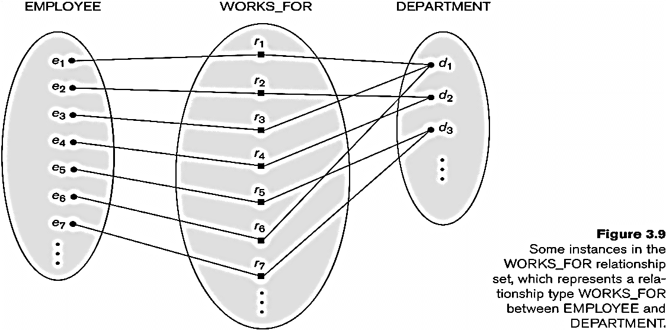
Relationship Set works_for

Slide 16
Degree of a Relationship Set
binary relationship
  involve two entity sets (or degree two).
  most relationship sets in a database system are binary.
Relationships between more than two entity sets are rare. Most relationships are binary.
Example: students work on research projects under the guidance of an instructor.
  relationship proj_guide is a ternary relationship between instructor, student, and project

Slide 17
Attributes
An entity is represented by a set of attributes, that is descriptive properties possessed by all members of an entity set.
  Example:
  instructor = (ID, name, street, city, salary )
  course= (course_id, title, credits)
Domain – the set of permitted values for each attribute
Attribute types:
  Simple and composite attributes.
  Single-valued and multivalued attributes
    Example: multivalued attribute: phone_numbers
  Derived attributes: Can be computed from other attributes
    Example: age, given date_of_birth

Slide 18
Composite Attributes
Name: fname, middle initial, last name
Address: street, city, state, postal-code
street: street_number, street name, apt_no

Slide 19
Mapping Cardinality Constraints
Express the number of entities to which another entity can be associated via a relationship set.
Most useful in describing binary relationship sets.
For a binary relationship set, the mapping cardinality must be one of the following types:
  One to one
  One to many
  Many to one
  Many to many

Slide 20
Bağıntı Küme sınırlamaları
Bağıntı ismi (relationship name): manaya uygun bir isim
Bağıntıdaki varlıklar (participating entity types): 2 veya daha çok, aynı veya farklı varlıklar arasında
Bağıntının derecesi (degree of a relationship): 2,3,...
Kaça-kaçlık olduğu (cardinality ratio): 1-1, 1-N, N-1, N-N
ROL tanımlama: Bağıntıdaki varlıkların bağıntıdaki işlevlerini belirleyen bir rolleri vardır. Bunun açık, anlaşılır olmadığı durumlarda belirtilmesi gerekir.
A
B
1..*
0..*
=> AB
BÖLÜM
ÖĞRENCİ
1..1
0..*
=> okuyan

Slide 21
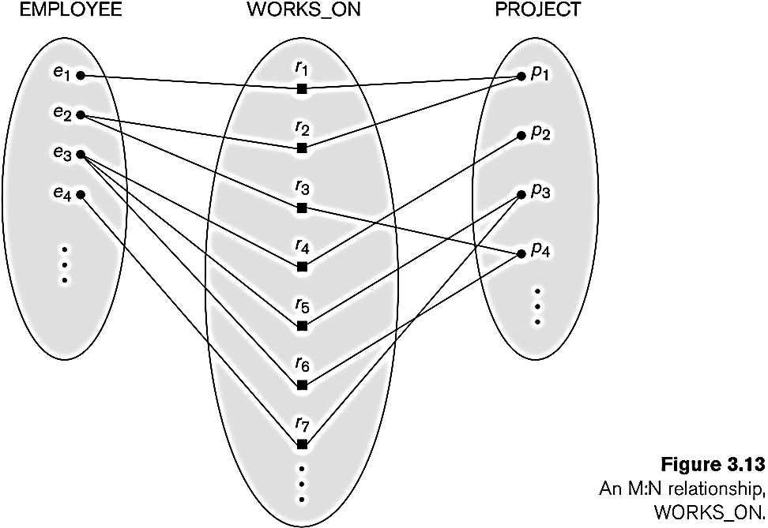
Bağıntı Örnekleri: Many to one, Many to many

Slide 22
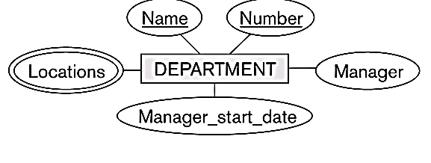

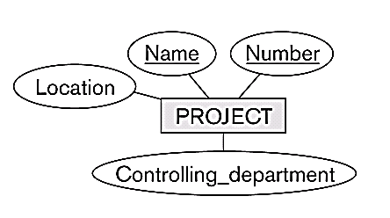
Chen notasyonu
Composite attribute
A key
A key
Multivalued attr.
ÖĞRENCİ
R
DERS
N
N
three CAR entity instances in the entity set for CAR

Slide 23
UML ile Varlık-Bağıntı Örnekleri
ARABA
notu
ÖĞRENCİ
DERS
Kayıt No BA
Plaka No
Marka
Model
Sene
Renk
#
adı
soyadı
cns
doğumtar
#
adı
kredisi
dili
0..*
0..*
=> aldığı

Slide 24
ER design
Entity 1 Card. ratio Entity 2
STUDENT _ _ _ _ _ TC-KİMLİK-KARTI (ID-CARD)
STUDENT _ _ _ _ _ TEACHER
CLASSROOM _ _ _ _ _ DESK (SIRA)
COUNTRY _ _ _ _ _ CURRENT-PRESİDENT
COURSE _ _ _ _ _ TEXTBOOK
ITEM _ _ _ _ _ ORDER
STUDENT _ _ _ _ _ COURSE
COURSE _ _ _ _ _ INSTRUCTOR
INSTRUCTOR _ _ _ _ _ DEPARTMENT
CITY _ _ _ _ _ COUNTRY

Slide 25
How about doing an ER design interactively on the board?
Ürün-Bileşen-Satıcı ER Diyagramı

